Slide 1

PAC – Banco Solidario
CTeSP de Curso de Tecnologias Web e Dispositivos Móveis
Alexandre Brissos
21131
Programação de Aplicação do Lado do Cliente

Slide 2

Tema
Óscar Xavier

Slide 3
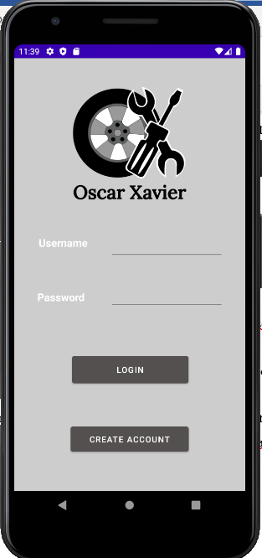
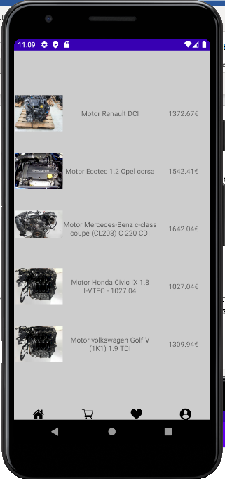
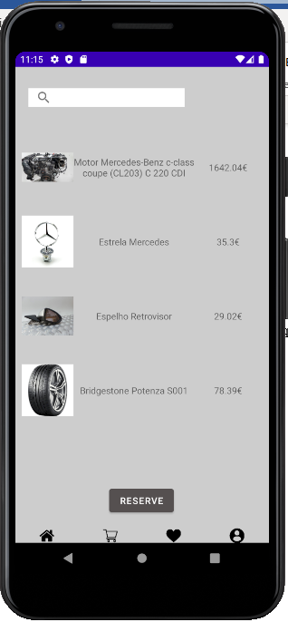
Aplicação

